Slide 1
Plan SAS Samsonite Chile
Santiago, 2018

Slide 2
NEW PROCEDIMIENTO OPERATIVO
SERVICIO TECNICO
GARANTIAS

Slide 3
Principales Objetivos
Mantener y/o mejorar nuestro servicio hacia los clientes
Fidelizar a nuestro clientes
Reducir los costos de trasporte
Reducir los costos de importación y almacenaje de repuestos
Reducir los costos de mano de Obra

Slide 4
Atención Exclusiva de Productos en Garantía
Productos en Garantía :
Todas las tiendas propias ,Saxoline,Samsonite,Xtrem,Secret a partir del 01 de Junio 2018 a través de sus jefes de sucursal o quien este determine en su ausencia deberán evaluar los productos de clientes que se encuentren dentro del periodo de garantía y que cumplan los requisitos para ser evaluados en garantía estos son :

Slide 5
Deberes del cliente
¿Cuáles son los requisitos para tratar un producto en Garantía ?
El cliente debe portar la boleta, factura o comprobante de compra que acredita básicamente la fecha de compra Del producto indicado en el documento
El producto para ser evaluado.
El producto debe estar dentro del periodo de Garantía

Slide 6
Derechos del cliente
El derecho a garantía-cambio,devolución del dinero, reparación según corresponda- por los bienes o servicios que se adquieran o contraten y que presenten fallas de fabricación o sean inseguros. Igualmente, por los bienes que contienen una cantidad inferior a lo informado en el envase. Los derechos citados y los otros contenidos en las leyes de consumo son irrenunciables anticipadamente para los consumidores.

Slide 7
Derechos del cliente
El cliente al ejercer su derecho a la garantía legal.
Si compra un producto nuevo y éste presenta falla de fabricación y/o
desperfecto de los materiales
tiene derecho al 3×3:
Tres meses de garantía desde la recepción del producto, 3 opciones.
El consumidor elige.
Repararlo
Cambio por uno nuevo
O la devolución del dinero.

Slide 8
QUE CUBRE LA GARANTIA SAMSONITE
Nuestra empresa garantiza sus productos contra posibles defectos de material y/o fabricación, en el folleto que acompaña a todos nuestros productos los consumidores pueden encontrar la información necesaria para guiarse y distinguir si el daño de su producto es una reparación en la cual aplica la cobertura de garantía o no aplica.
La Garantía no es a todo evento , cubre únicamente defectos de materiales y/o fabricación y no cubre otros daño causado por uso indebido (tales como transporte de artículos inusuales de viaje), desgaste natural del producto, negligencia, accidentes, abrasión, exposición a temperaturas extremas, solventes, ácidos, agua, desgaste, o daño causado por los transportistas
(por : ejemplo compañías aéreas).

Slide 9
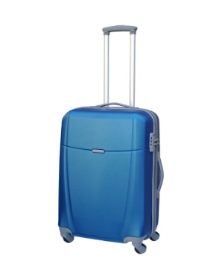
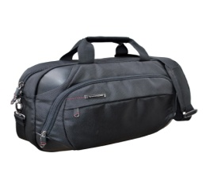
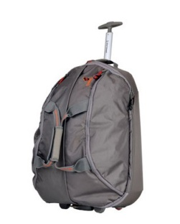
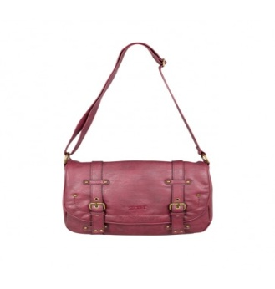
Garantías vigentes
Maletas Saxoline 1año de Garantía
Porta documentos Saxoline 1año de Garantía
Bolsos de Viaje Saxoline 1año de Garantía
Carteras secret 3 meses de Garantía (todos los productos)

Slide 10
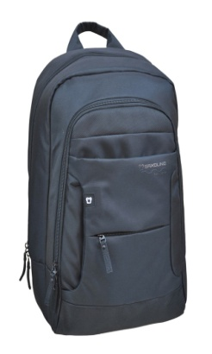
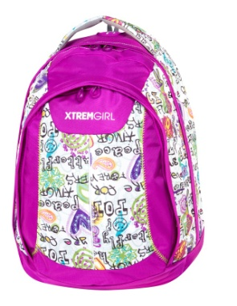
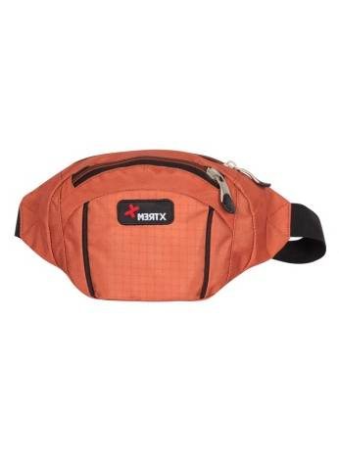
Garantías vigentes
Mochilas Saxoline ( tecno ) 1año de Garantía
Mochilas Escolar xtrem 2año de Garantía
Accesorios 1 año de Garantía

Slide 11
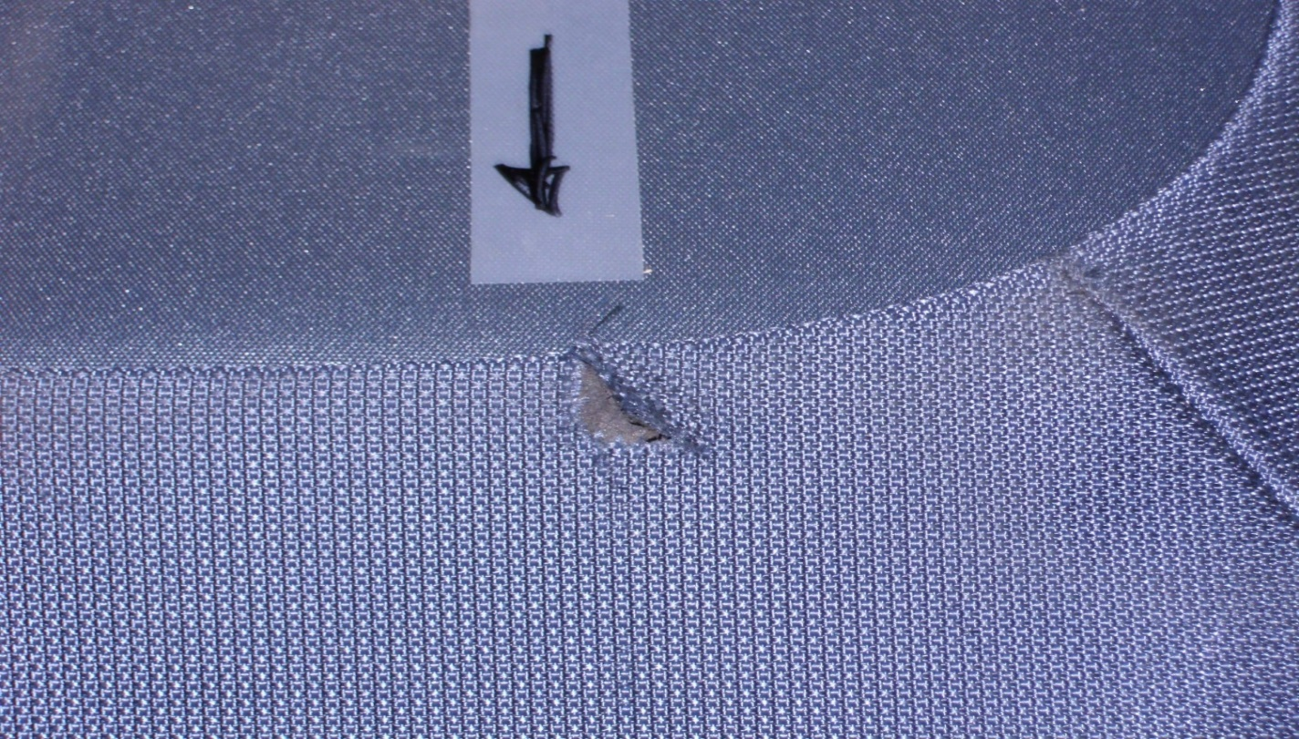
NO APLICARIA LA GARANTIA
A CONTINUACION VEREMOS ALGUNAS IMÁGENES DE LOS DAÑOS MAS COMUNES Y EN LOS CUALES NO APLICARIA LA GARANTIA
NO APLICARIA LA GARANTIA
Telas enganchadas
Telas enganchadas
Telas enganchadas

Slide 12
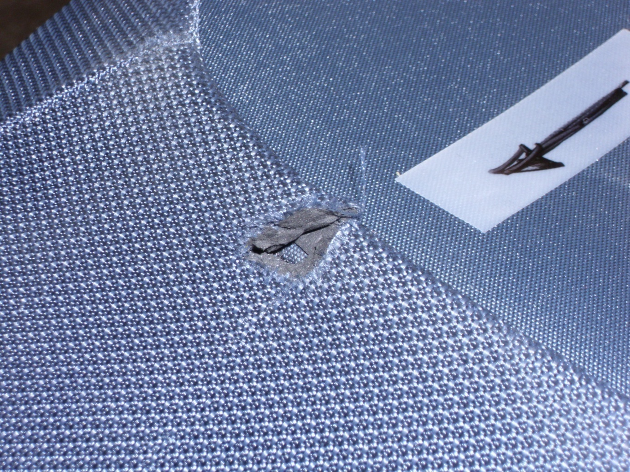
NO APLICARIA LA GARANTIA
Telas enganchadas
NO APLICARIA LA GARANTIA

Slide 13
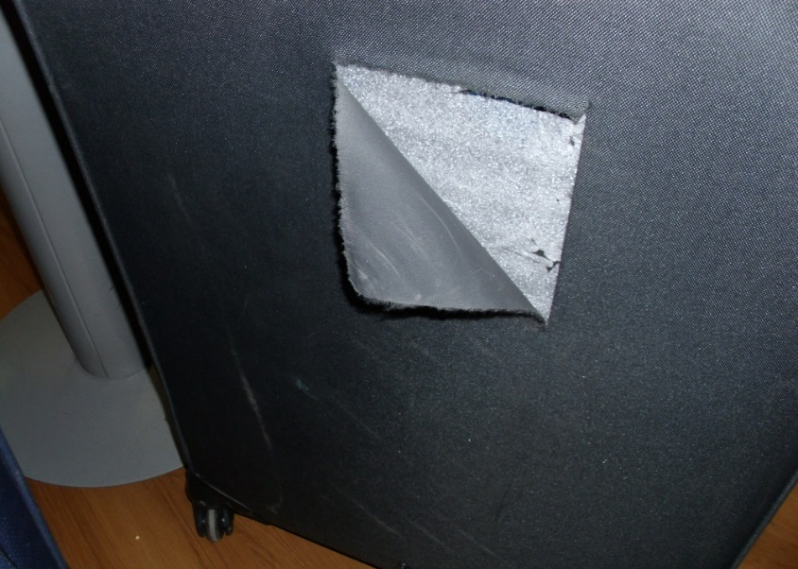
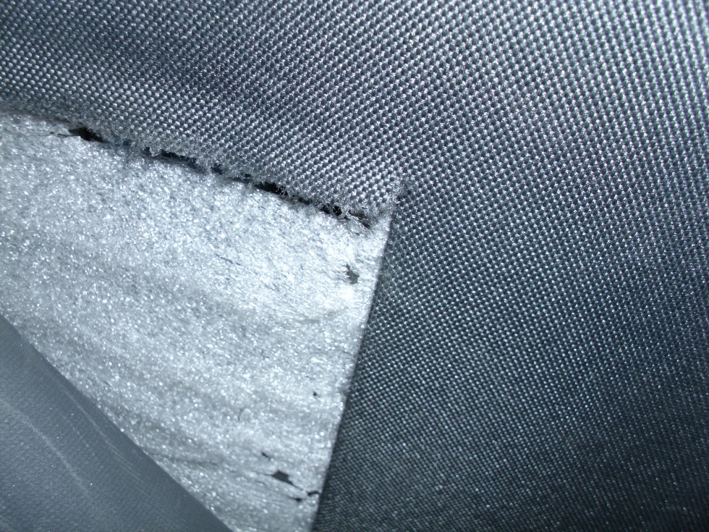
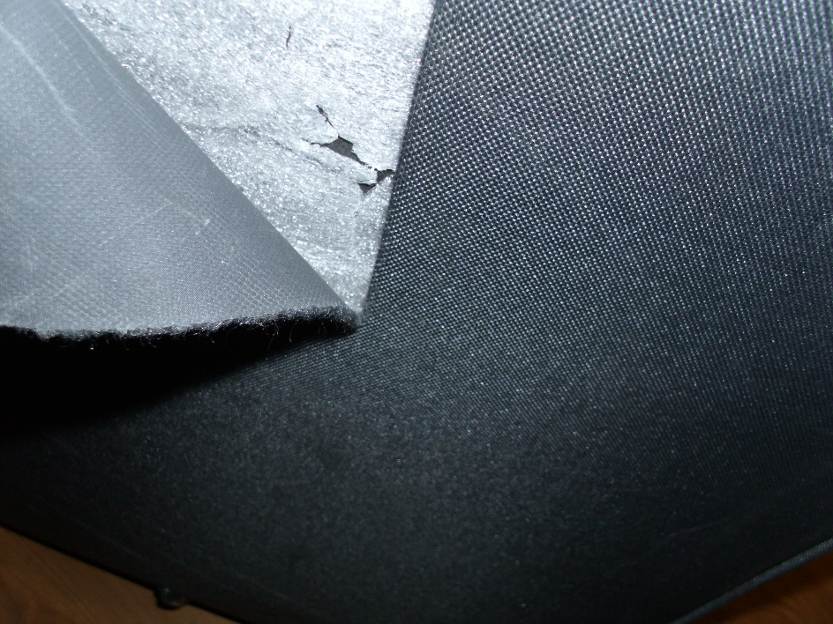
NO APLICARIA LA GARANTIA
Telas enganchadas
Desgarradas
NO APLICARIA LA GARANTIA
Telas enganchadas
Desgarradas
Telas enganchadas
Desgarradas

Slide 14
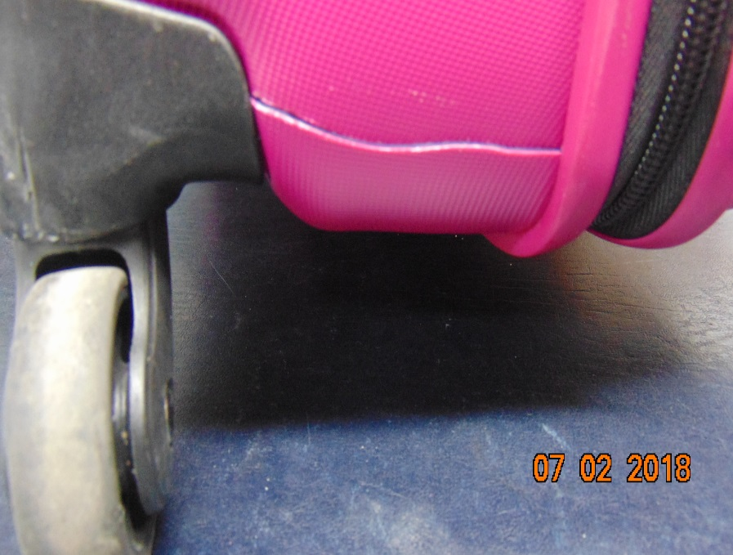
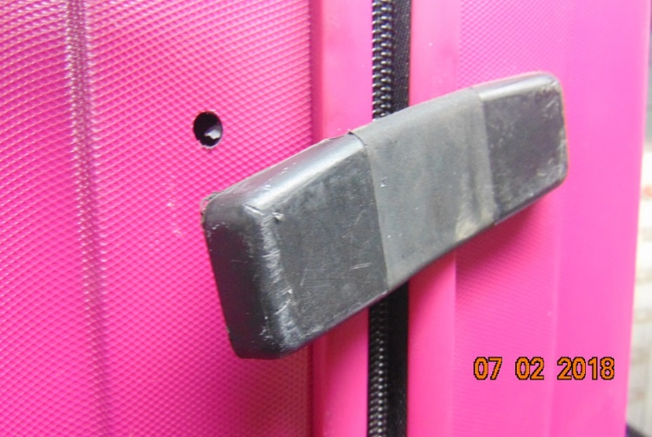
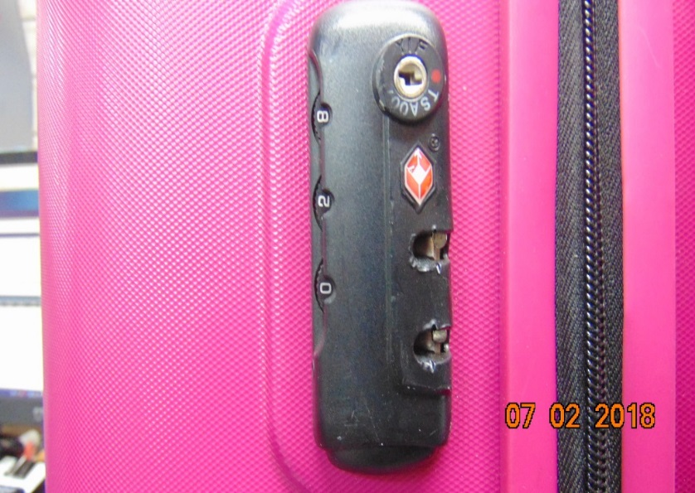
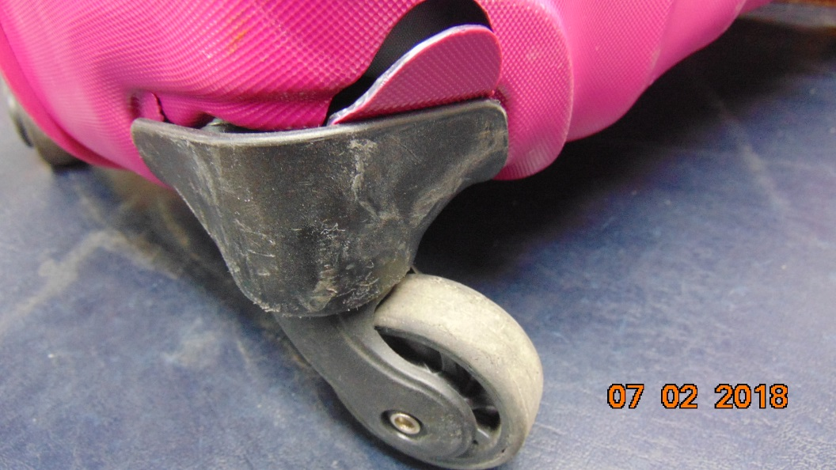
NO APLICARIA LA GARANTIA
Estructura reventada
Partes o piezas
Periféricas degolladas
Cerraduras reventadas
y/o Manipuladas
Estructura reventada

Slide 15
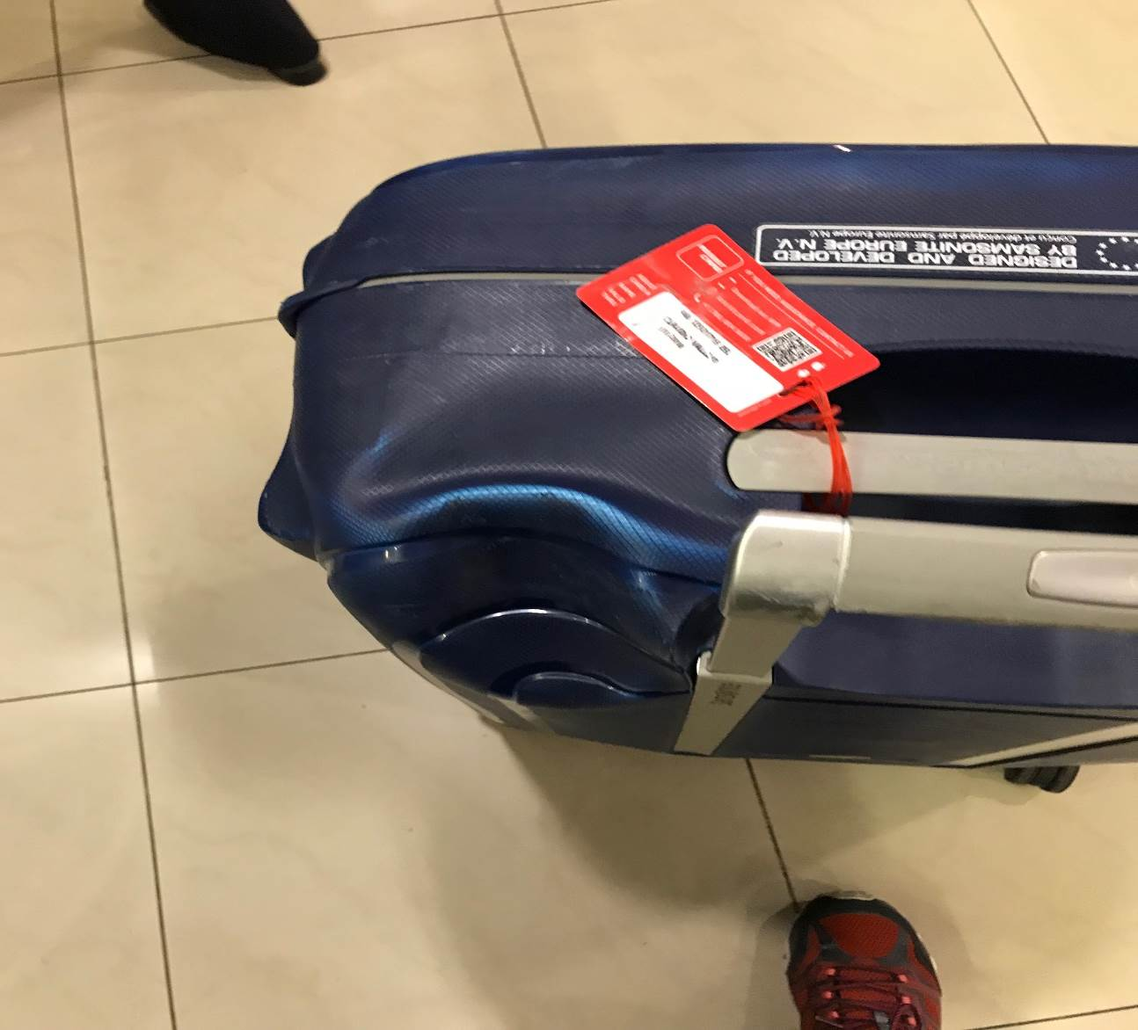
NO APLICARIA LA GARANTIA
Estructura reventada

Slide 16
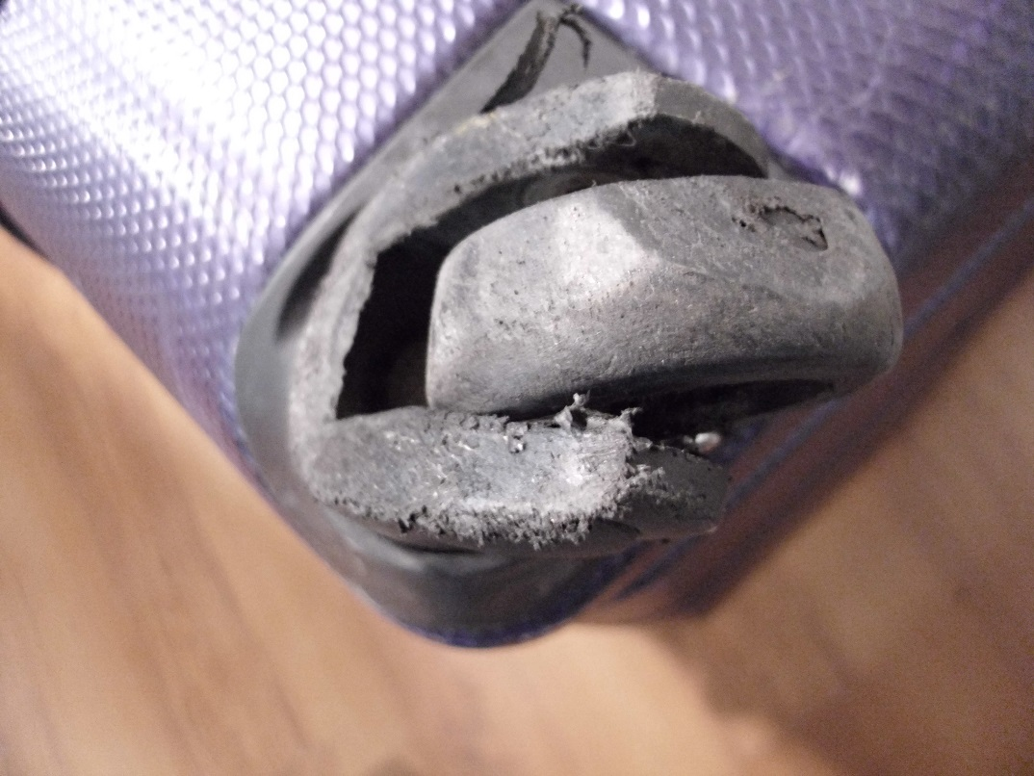
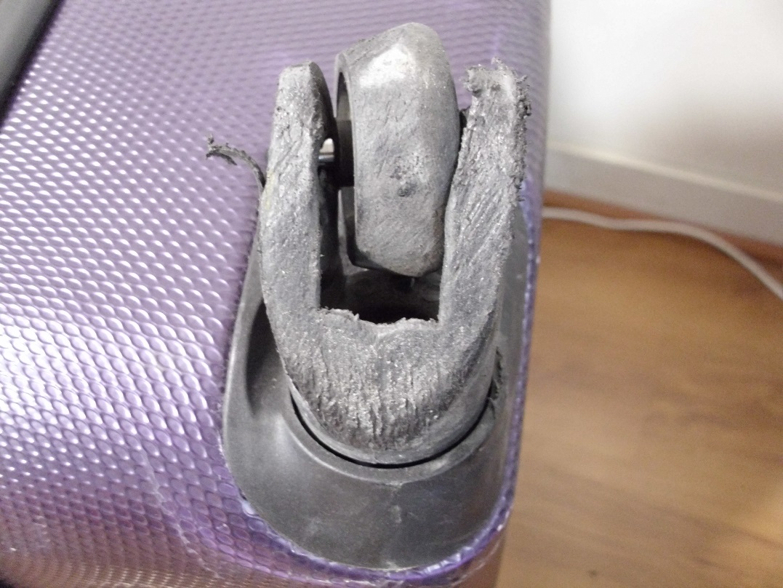
NO APLICARIA LA GARANTIA
Desgaste inusual
De ruedas

Slide 17
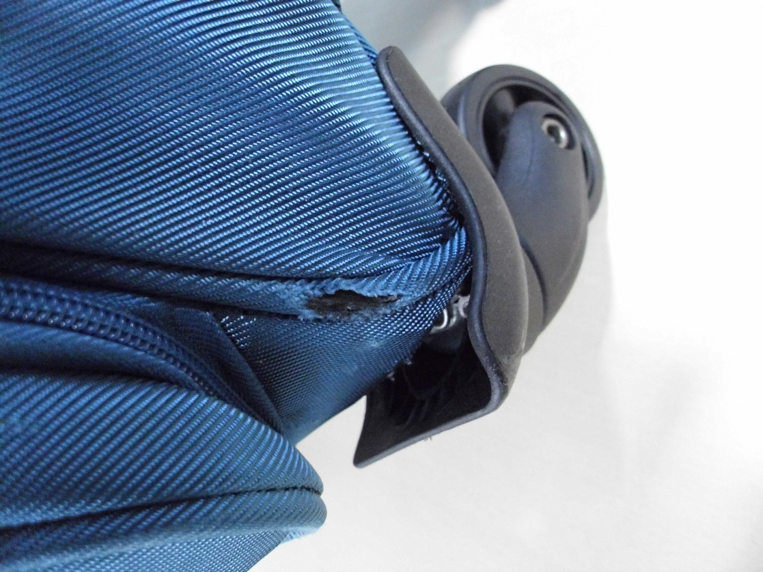
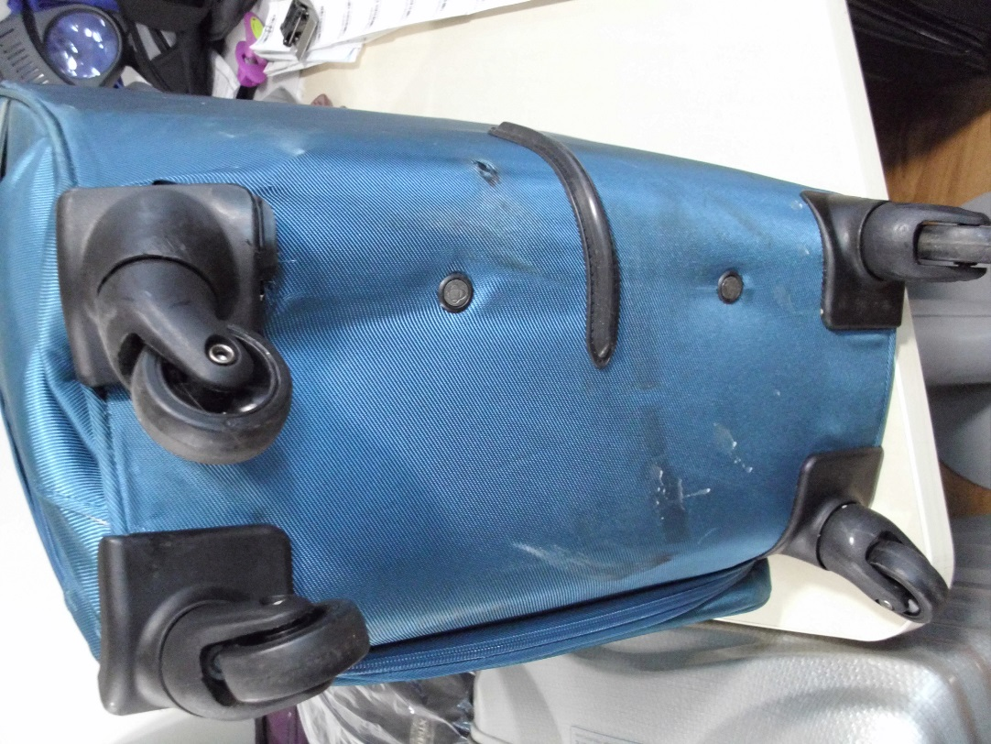
NO APLICARIA LA GARANTIA
Estructura reventada
Estructura reventada

Slide 18
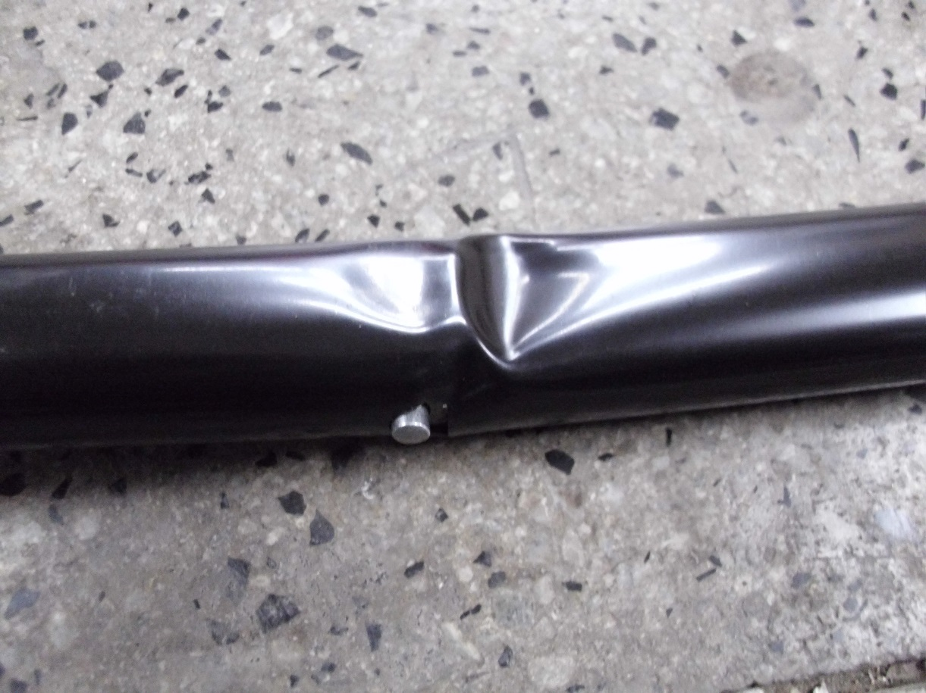
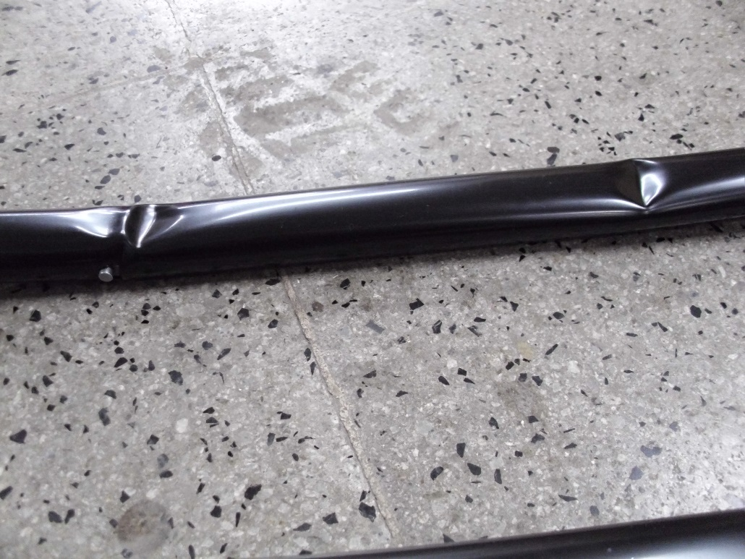
NO APLICARIA LA GARANTIA
Trolley o bastones de
maletas o mochilas
con golpes

Slide 19
EVALUACION TECNICA
Stecnico.chile@samsonite.com
Enrique.matus@samsonite.com
naun.bravo@samsonite.com
Si en la revisión efectuada a través de sus jefes de sucursal o quien este determine en su ausencia y con la colaboración de los técnicos del servicio técnico se comprueba que el producto presenta deficiencias cubiertas por la Póliza de garantía , el cliente porta la copia de la boleta se procederá a generar una autorización de cambio de producto con el numero del documento de recepción quedando el producto de inmediato disponible para ser reemplazado al cliente.
EXCEPCIONES
Tiendas de Santiago
En los casos que la falla del producto sea catalogada como “ falla menor reparable “ y considerando el costo del producto se dará aviso de inmediato al personal de servicio técnico para coordinar el traslado y reparación del producto los plazos serán es Santiago 7 días y regiones 15 días hábiles

Slide 20
EVALUACION TECNICA
Tiendas de Regiones
En los casos que la falla del producto sea catalogada como “ falla menor reparable “ y considerando el costo del producto este será derivado a las tiendas outlet designadas para este fin y que serán informadas con anterioridad
Cada movimiento de producto deberá contar con la autorización de cualquiera de los evaluadores técnicos de la pagina anterior y sus direcciones de correo

Slide 21
POLITICAS DE GARANTIA
Los mayores gastos que hasta hoy realiza el área de servicio técnico tiene relación con el trasporte
de unidades a reparar especialmente desde regiones, Importación de repuestos y mano de obra. Con este nuevo enfoque la prioridad esta orientada al cambio de producto con la excepción antes señalada
Toda autorización de cambio deberá estar respaldada con la autorización de cualquiera de los técnicos de las direcciones de correo de la pagina de EVALUACION TECNICA
Este nuevo enfoque o forma de proceder son parte de las políticas de garantía de la empresa y bajo ninguna circunstancia podrán ser modificadas total o parcialmente
En ningún caso los técnicos evaluadores podrán autorizar el tratamiento o evaluación de un producto que no cumpla con los requisitos señalados en la lamina Numero 5 DEBERES DEL CLIENTE

Slide 22
INFORME TECNICO
Es muy importante entender bien cuando aplica la garantía y cuando no corresponde, Nuestra GARANTIA :
CONTRA POSIBLES DEFECTOS DE MATERIALES Y/O FABRICACION
Un producto puede estar dentro del periodo de garantía el cliente portar la copia de la boleta pero es posible que el daño del articulo no corresponda a la garantía que nuestra empresa ofrece a sus clientes
En tal caso se debe rechazar el producto y generar un informe técnico y devolver el producto al cliente con una copia de este informe hay dos formas de generar estos informes.
Una es a través del mismo SISTEC cuenta con una herramienta para generarlo y la otra forma es con un formato de Word editable el cual estará a su disposición a su requerimiento y contaran con el soporte de los técnicos evaluadores para su llenado .

Slide 23
TRANSPORTE EFICAS
Como ya sabemos uno de los mayores gastos que hasta hoy realiza el área de servicio técnico tiene relación con el trasporte de unidades a reparar especialmente desde regiones
Como medida de mitigación y con la intención de equilibrar los costos de trasporte considerando la relación peso, volumen y destino hemos establecido las siguientes normas para el trasporte
CAJA
EQUIVALENTE A : | LARGO | ANCHO | ALTO | m3 | Peso /Volumen
Mochila carro cross | 0,55 | 0,35 | 0,29 | 0,055825 | 11 kilos
Maleta chica | 0,57 | 0,4 | 0,28 | 0,06384 | 12 kilos
Maleta mediana | 0,47 | 0,27 | 0,67 | 0,085023 | 17 kilos
Maleta grande | 0,51 | 0,31 | 0,81 | 0,128061 | 25 kilos
Vamos a tomar como ejemplo solo la ultima línea :
En una caja de maleta grande de medidas 51 cm X 31 cm X 81 cm el peso ideal a trasportar considerando la relación peso volumen es de 25 kilos o su aproximación , Lo mismo es equivalente para el resto de las medidas y considerando que son las cajas que se utilizan con mayor frecuencia

